Slide 2
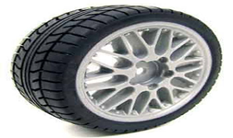
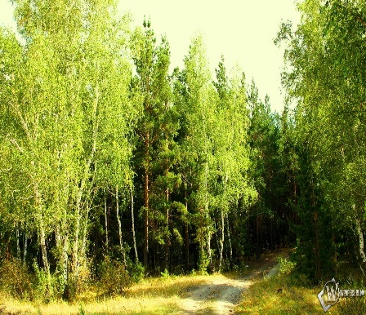
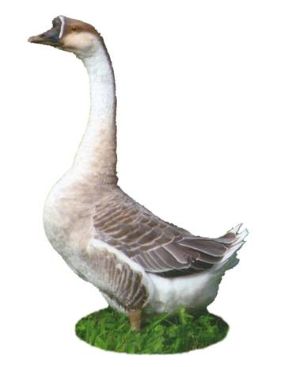
Усь – Усь- Усь- на лугу пасётся
Чистоговорка
СА-СА –СА- В ЛЕСУ БЕГАЕТ
СО-СО- СО- У Вовы
Ос-Ос-Ос- на поляне много
Су- Су – Су- было холодно в

Slide 4
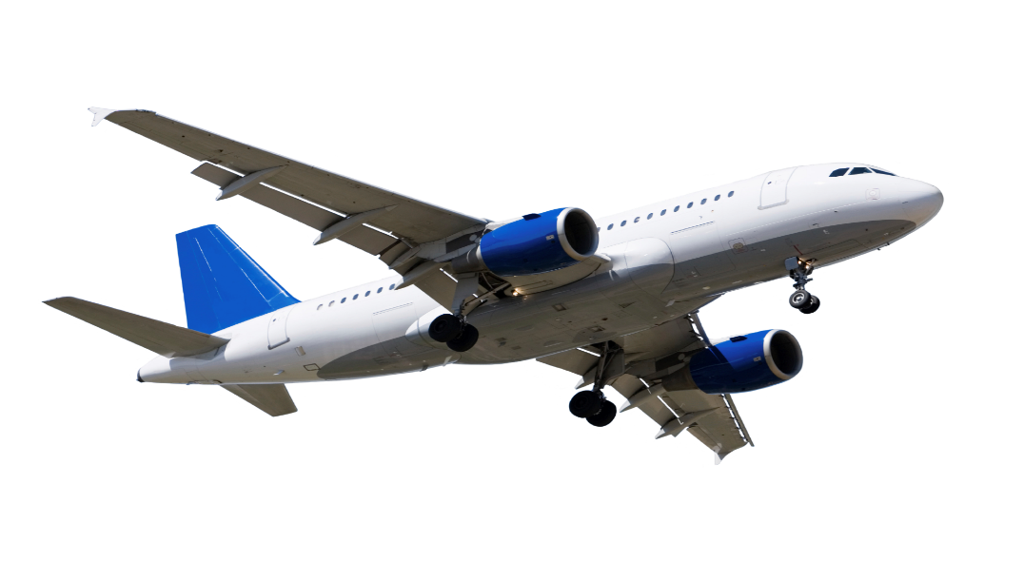
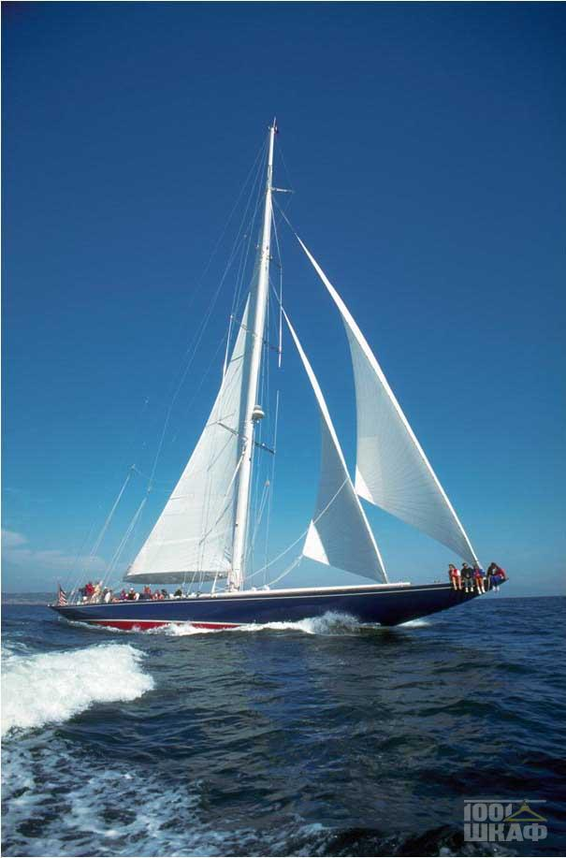
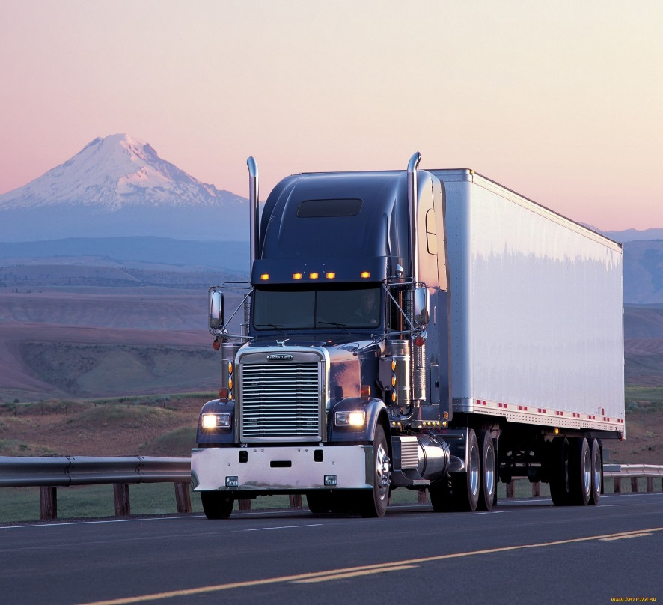
Транспорт

Slide 5
Транспорт
Воздушный
Водный
Наземный
Подземный

Slide 6
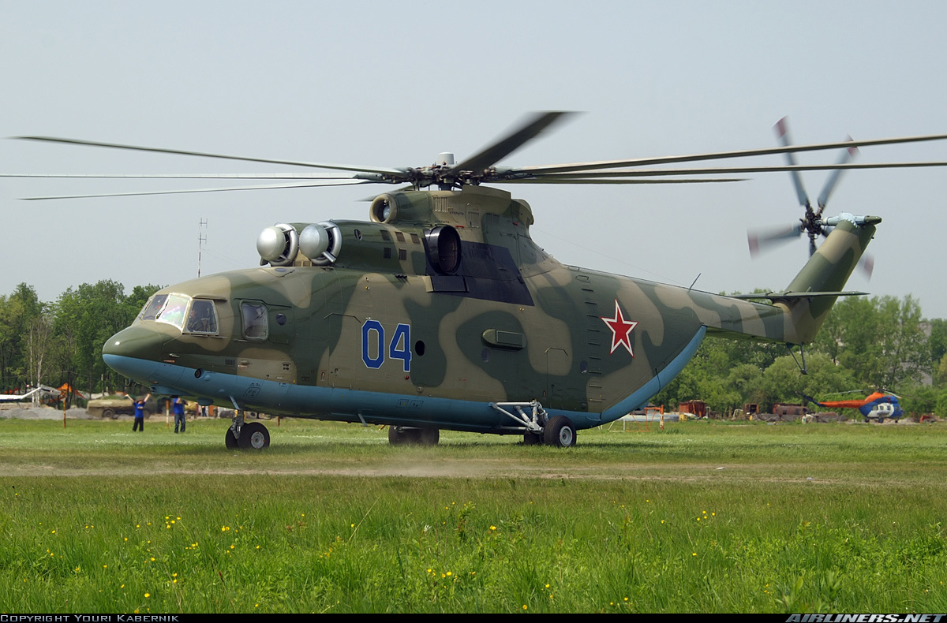
Воздушный

Slide 7
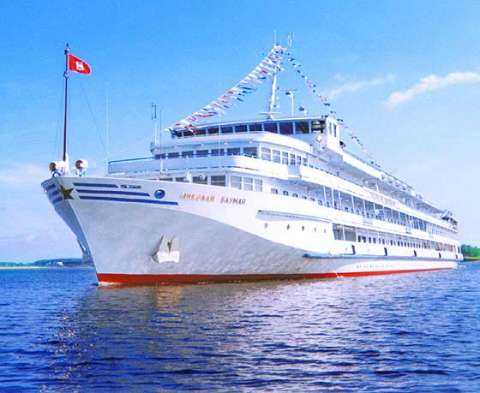
Водный

Slide 8
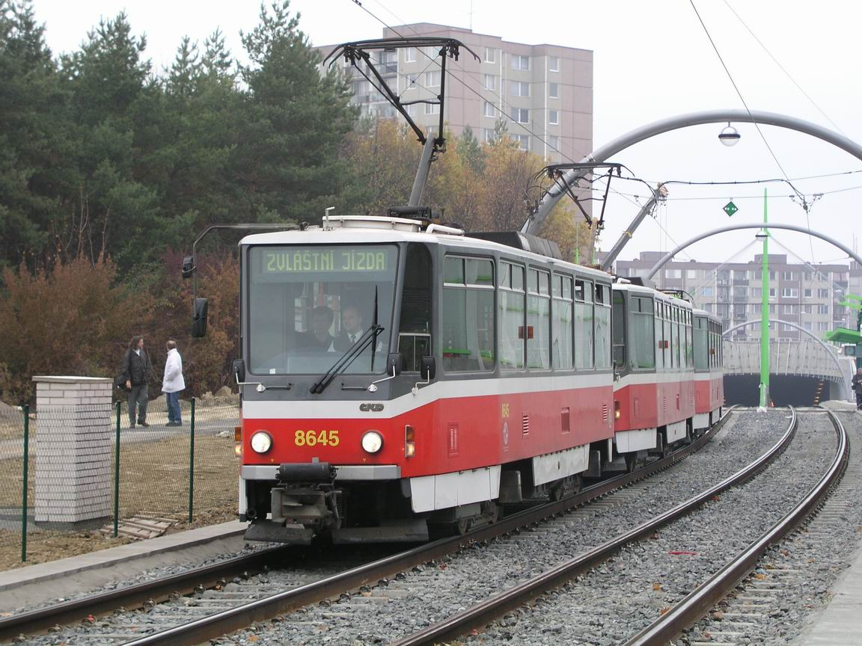
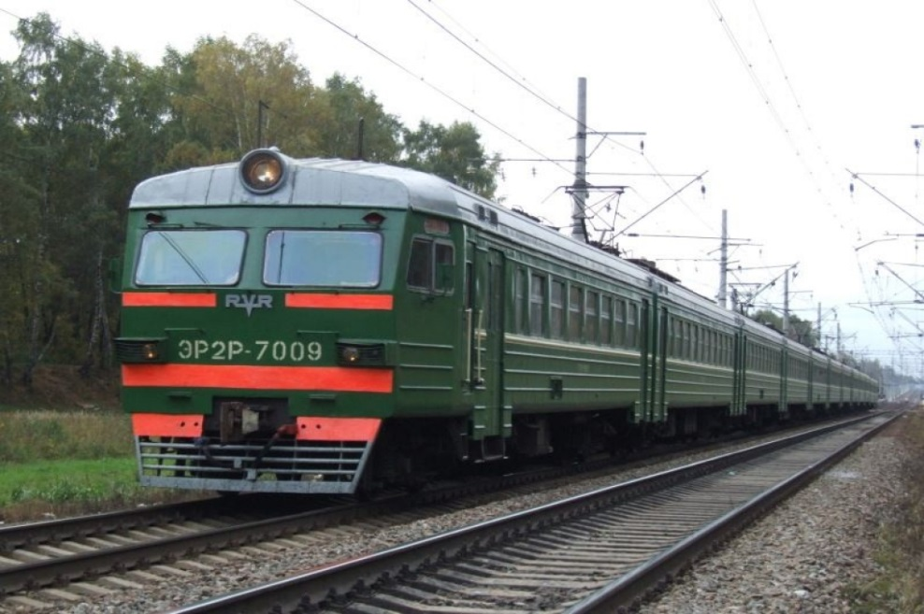
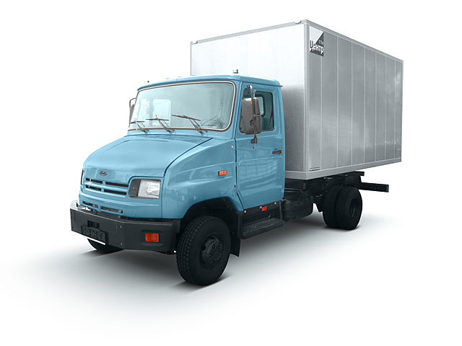
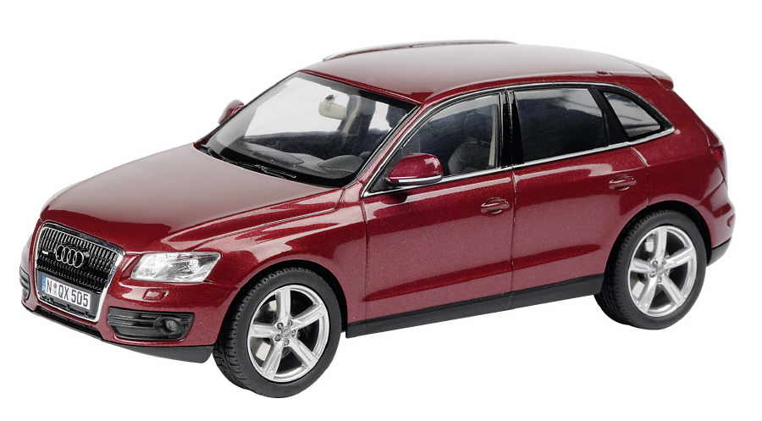
Наземный

Slide 9
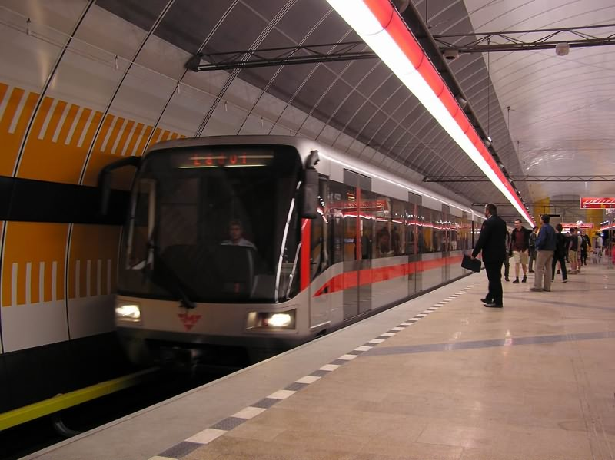
ПОДЗЕМНЫЙ

Slide 10
Игра «ЛОТО»
ВОЗДУШНЫЙ
НАЗЕМНЫЙ
ВОДНЫЙ

Slide 11
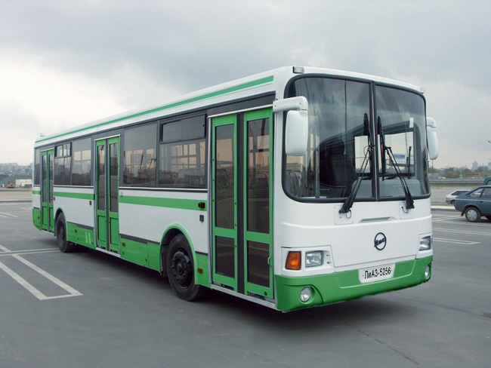
ФИЗМИНУТКА

Slide 12
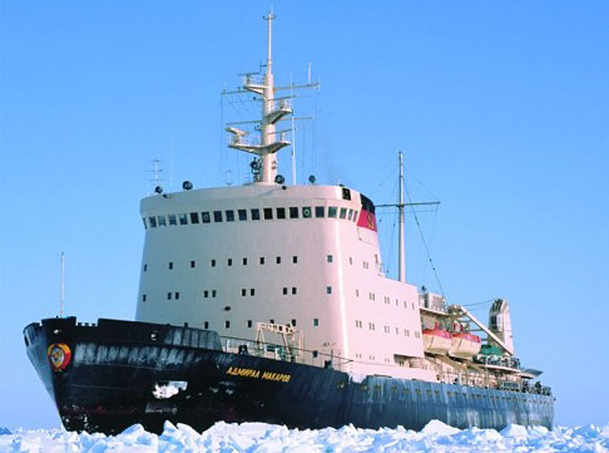
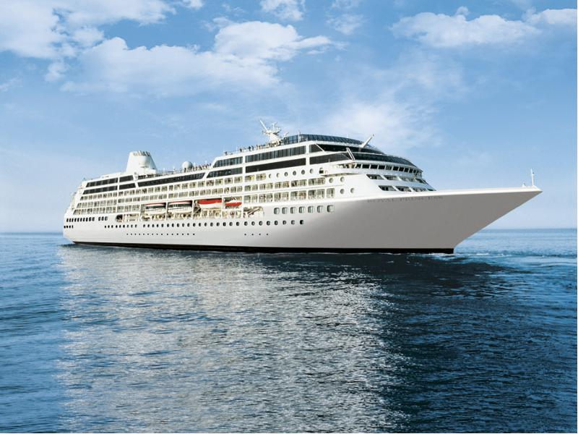
ПЛЫВУТ

Slide 13
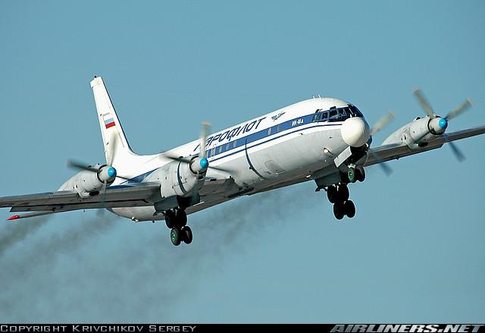
ЛЕТИТ

Slide 14
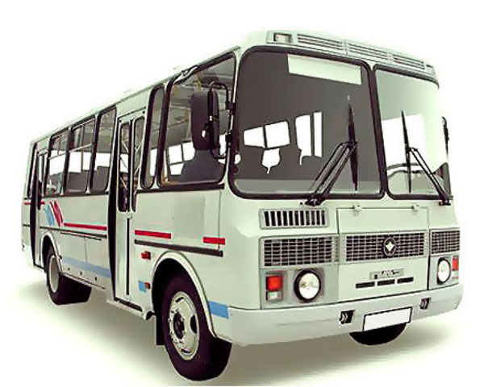
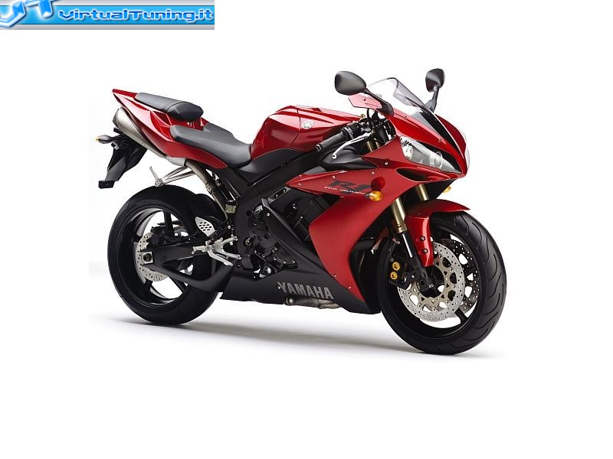
ЕДЕТ

Slide 15
ЕДЕТ

Slide 16
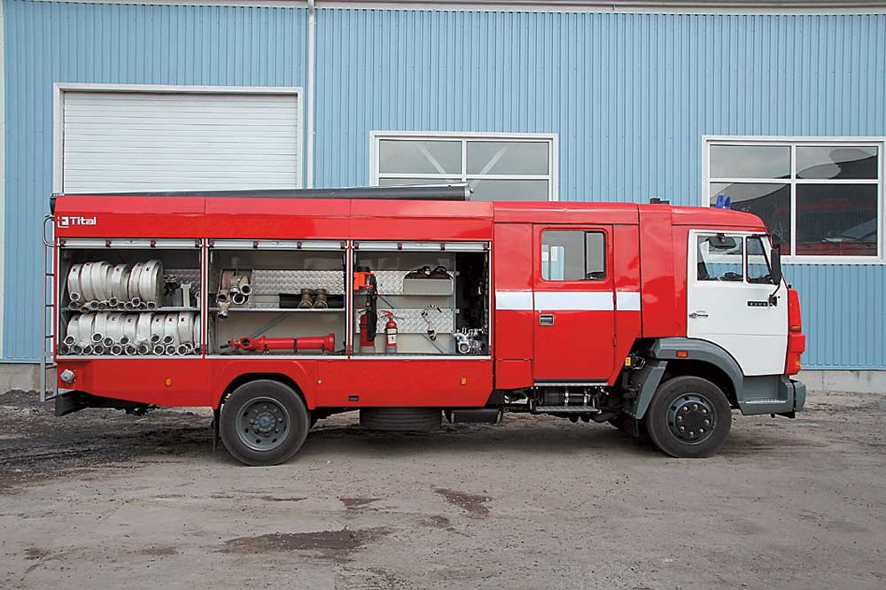
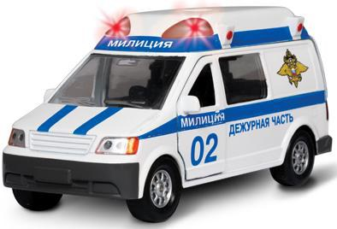
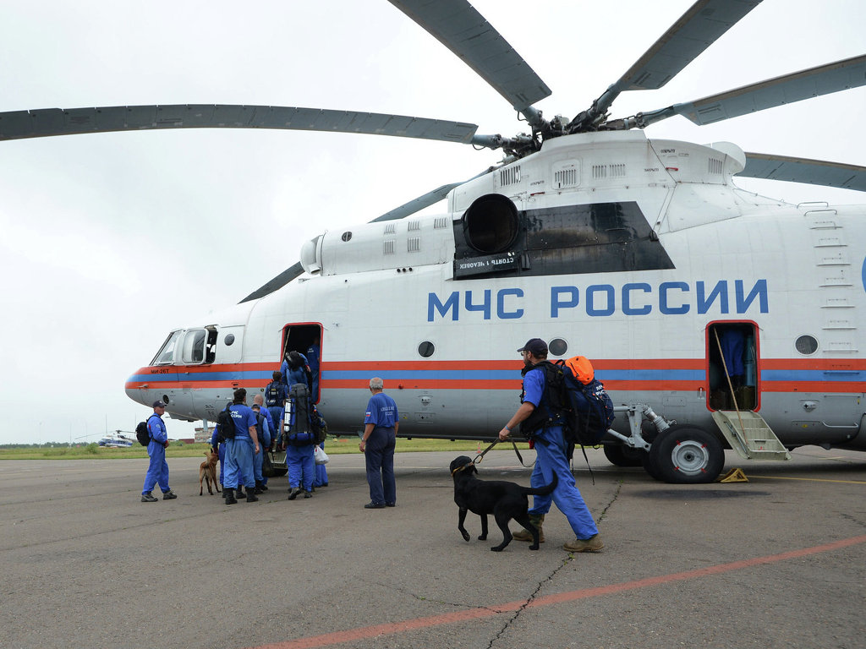
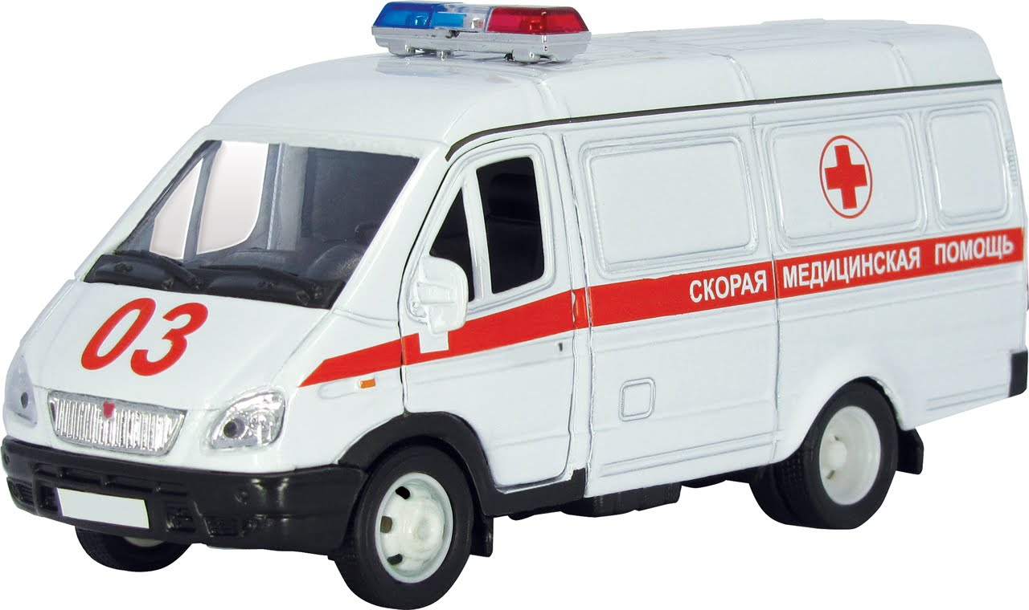
Специальный транспорт

Slide 17
Правила поведения в транспорте
1.Нельзя мусорить.
2.Нельзя курить.
3.Нельзя кричать.
4.Уступай место старшим.
5.Не высовывайся из окна.
6.Не отвлекай водителя во время движения.
7.Заплати за проезд.

Slide 18
МОЛОДЦЫ!!!

